Slide 1
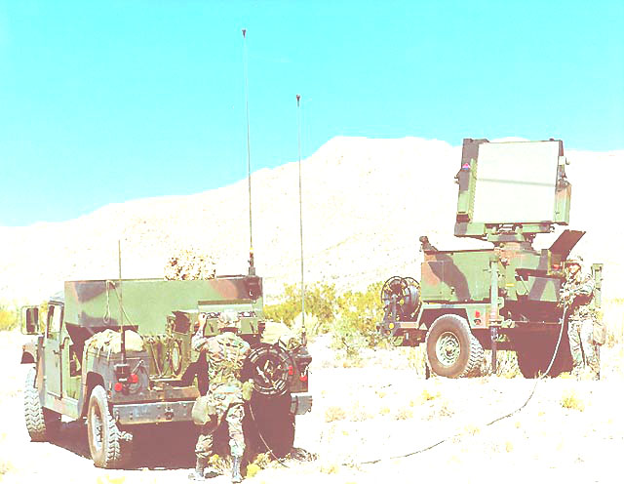
电子对抗技术
Electronic Warfare

Slide 2
电子对抗的范围（按频谱）
水声对抗
射频对抗
电子侦察/反侦察
(隐身与反隐身)
电子干扰/反干扰
电子摧毁与反摧毁
光电对抗

Slide 3
电子对抗的手段
电子侦察与反侦察
（隐身与反隐身）
（制导与反制导）
电子干扰与反干扰
（电子欺骗与反欺骗）
火力摧毁与反摧毁

Slide 4
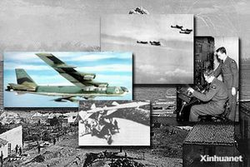
无线电通信对抗
含义：对敌方无线电通信进行电子侦察、干扰和己方无线电通信设备实施反侦察、反干扰进行的电磁斗争。
目的：阻碍或削弱 敌方无线电通信， 同时保护己方无线 电通信设备的效能 得到充分发挥。

Slide 5
无线电通信侦察
内容：对敌方各种无线电通信设施所发射的无线电通信信号和指挥联络信号进行搜索、定位、检测、识别、记录和分析，从而获取敌方电子设备的技术参数、类别、用途、配置等。
基本任务：情报侦察、技术侦察
侦察设备：各种长波、短波、超短波和微波无线电接受机、测向机以及各类信号分析设备等；使用这些侦察设备组成地面侦察站、电子侦察飞机、电子侦察船、电子侦察卫星等。

Slide 6
无线电通信侦察过程
开始
收到
改变频率、方向
解调方式
N
Y
通知上级
锁定
Y
Y
成功
N
收完
破译
通知干扰机
N

Slide 7
无线电通信干扰
概念：发射干扰信号，使敌方的无线电通信设备不能正常工作。是无线电通信对抗的核心。
种类：
压制性干扰
瞄准式干扰：针对敌方某个通信网（专向）的工作频率施放干扰。
阻塞式干扰：能同时干扰一个频段范围内的不同工作频率的多部电台。
半瞄准式干扰（扫频式干扰）：介于两者之间。
欺骗性干扰（无线电冒充）

Slide 8
无线电通信压制性干扰
瞄准式干扰
通常用于干扰敌短波通信
种类：断续、连续、自动、试探性
阻塞式干扰
通常用于干扰敌超短波通信
半瞄准式干扰（扫频式干扰）

Slide 9
无线电通信反侦察
控制无线电波发射的时机
控制无线电波的发射方向、范围
采用快速电报通信
采用保密通信
采用不易被侦收的通信体制
激光通信、微波接力通信等
设置假电台

Slide 10
无线电通信反干扰
提高收信端信号强度
增大发射功率、增设中继站
采用抗干扰能力强的通信方式
数字保密通信、对流层散射通信等
采用扩频技术
宽频带通信
主要形式：直接序列式、跳频式

Slide 11
判断题
当无线电通信受到干扰时，可通过增大发射功率的方法反干扰。
.T.
人工按键发报是无线电通信反侦察的一种手段。
.F.
使用无线电静默可以对付敌方的无线电干扰。
.F.
采用宽频带通信是对付敌无线电干扰的有效措施。
.T.
对无线电通信的干扰，既可以是有源干扰，也可以是无源干扰。
.F.

Slide 12
不定选题
无线电通信反干扰的方法有：
a、增大发射功率 b、改变工作频率
c、提高接受机的灵敏度 d、设置假电台
(ab)
对付敌电子干扰，无线电通信设备可采用的方法有：
a、采用跳频通信 b、增大发射功率
c、采用无线电静默 d、尽量采用有线电通信
(ab)
无线电通信反侦察的方法有：
a. 采用数字保密通信 b. 采用微波接力通信
c. 采用有线电通信 d. 采用快速电报通信
(abd)
对敌无线电通信实施瞄准式干扰的基本方法有：
a. 断续干扰 b. 连续干扰
c. 自动干扰 d. 试探性干扰
(abcd)

Slide 13
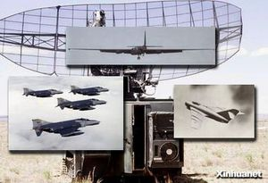
雷达对抗
含义：对敌方雷达进行电子侦察、干扰、摧毁和己方雷达反侦察、反干扰、反摧毁的战斗行动。
目的：降低或破坏敌方雷达发现和跟踪目标的能力，保证己方雷达发挥正常效能。

Slide 14
雷达对抗的特点与要求
宽频带。
圆极化和多种极化。
大功率。
全频段、全空域的侦察干扰能力。
实时快速的信号处理能力。
能准确获取雷达的各种参数，具有掌握各种雷达“指纹”的能力。
综合使用多种对抗技术、对付多部雷达的能力。
具有多种技术储备，技术新，换代快，对雷达技术发展具有快速反应能力。

Slide 15
雷达侦察
特点
作用距离远（接收的是雷达站的直射波）
获取的目标多而准
预警时间长
隐蔽性好
局限性
获得情报完全依赖于雷达的发射
只能测向，不能直接测距

Slide 16
雷达干扰
含义：利用雷达干扰设备发射干扰波，或利用能反射或能衰减无线电波的器材反射或衰减雷达波。
分类：
有意的有源的干扰
有意的无源的干扰（金属箔条/干扰丝，角反射器等）
无意的有源的干扰
无意的无源的干扰

Slide 17
雷达干扰种类

Slide 18
雷达反侦察
控制雷达开机时间
控制雷达工作频率的使用
隐蔽雷达和新式雷达的启用必须经过批准
实施更换可能被敌侦悉的雷达阵地
设置假雷达，并发射假的雷达信号

Slide 19
雷达反干扰
增大雷达的发射功率或增大脉冲的宽度
改变雷达的工作频率
最常用，跳频、频率捷变反干扰
扩展雷达的工作频率
采用隐蔽扫描
提高雷达天线的方向性（使雷达天线的波束变窄）
采用动目标显示（对抗无源干扰）

Slide 20
判断题
在雷达对抗中，通过改变频率的方式可对付无源干扰。
.F.
在雷达对抗中，动目标显示技术是用来对付有源干扰的一种技术。
.F.
对敌雷达或通信设备，都可采用欺骗性干扰或压制性干扰。
.T.

Slide 21
不定选题
雷达有源干扰有以下等方法： （ab）
a. 扫频式干扰 b. 距离欺骗
c. 利用角反射器 d. 利用箔条
雷达对抗中，无源对抗的方法有：（bcd）
a. 改变工作频率 b. 利用反射性器材
c. 利用吸收性器材 d. 利用隐身技术
雷达对付敌干扰丝干扰，可采用的方法是： （d）
a. 无线电静默 b. 增加发射功率 c. 改变工作频率 d. 动目标显示
对付敌雷达侦察，可采用的方法有： （ad）
a. 关机 b. 增大发射功率
c. 使用方向性好的天线 d. 改变雷达工作频率
雷达对抗中的雷达侦察的特点有： （abc）
a. 作用距离远 b. 隐蔽性好
c. 预警时间长 d. 能够直接测距

Slide 22
外层空间的电子对抗
特点：适于激光和红外光谱的传播。
方法：
对卫星的自爆系统的干扰
对卫星机动发动机天线和电源的干扰
夺取胶卷情报
干扰光电系统
制造假信号、欺骗卫星上的接收设备。
干扰破坏靶场或基地的跟踪、遥控指令设备
卫星的反干扰

